Slide 1
躁动的web动画 ——第20讲 文字爆炸
主讲人：kong66

Slide 2
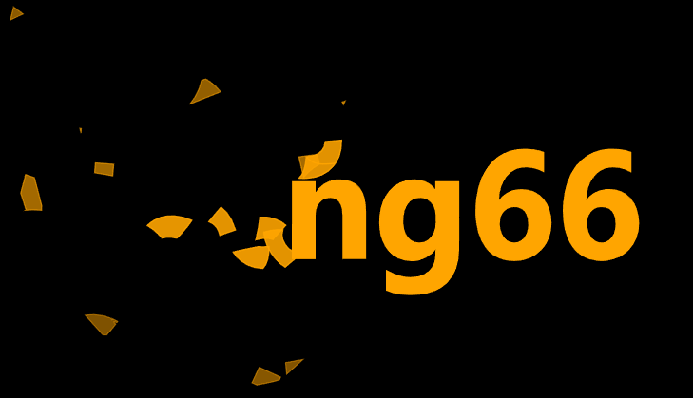
1.目标——文字爆炸（难度：4.0）
本期我们的目标是使用制作文字逐个炸裂成碎片，然后再从碎片还原成文字的动画！碎片会随机乱飞，旋转，变成透明，然后再还原.

Slide 3
2.分析需求——庖丁解牛
首先是图片如何变成碎片的，其实是用AI将文本切割成碎片，然后把SVG数据导入到HTML文件中使用
碎片的爆炸过程，就是碎片向四处进行平移的过程，平移中碎片逐渐变成透明
碎片的旋转和缩放是个严峻的问题，因为SVG的旋转缩放都是以SVG画布（0，0）坐标点为中心的，需要配合平移，来实现围绕中心的旋转和缩放
旋转和缩放需要计算碎片的中心，需要从<path>标签的参数中提取坐标并计算，用到正则表达式
此次不再用SMIL动画，而是通过JS实时逐帧刷新，这个过程比较复杂，但能获得良好的浏览器兼容

Slide 4
3. 制作文本碎片
3-a AI制作文本路径

Slide 5
3-b 切割文本路径

Slide 6
3-c 将SVG数据导入HTML

Slide 7
4.JS动画
4-a JS动画原理

Slide 8
4-b 动画插值

Slide 9
4-c 围绕中心的旋转和缩放

Slide 10
4-d 临时抱正则表达式的佛脚——获取中心点

Slide 11
5.动画的控制

Slide 12
7.更多思考
如何在爆炸过程中，实现非线性插值呢？
爆炸过程中，能否先制作一个碎片爆裂的动画，也就是碎片边缘的描边先变色，然后再突然炸开的效果呢？
本期内容就讲到这里，谢谢大家！

Slide 13




未缩放时的位置
放大两倍时的位置

